Slide 1
算法设计与分析
主讲：凌应标 博士/副教授
issLYB@mail.sysu.edu.cn

Slide 2
教材与参考书
王晓东编著，《计算机算法设计与分析》，电子工业出版社
郑宗汉等编著， 《算法设计与分析》，清华大学出版社
迈克尔 T.古德里奇等著，《算法设计与应用》,机械工业出版社,2018,译者：乔海燕 李悫炜 王烁程
Michael Sipser著，《计算理论导引》，机械工业出版社，1996年10月

Slide 3
教学内容与目标
算法设计方法（重点）
  常规方法:递归与分冶、动态规则、贪心策略、回溯法、分枝界限法（熟练掌握和运用）
  高级方法:主要是智能算法算法，如遗传算法、模拟退火算法、禁忌算法、粒群算法与蚁群算法等（补充）
算法分析方法
  确定性算法的性能分析：递归方程与递归不等式求解（基本掌握和运用）
  随机算法的性能分析（初步掌握）
算法理论 （了解）
  计算模型
  NP完全性

Slide 4
第1章 算法概述
内容纲要
算法与程序
算法复杂性表示
算法复杂性分析
递归方程求解方法

Slide 5
1.1 算法概念
算法概念形成的历史
  源于希尔伯特(公理化几何、数理逻辑 )提出多项式是否有整数根的判定问题
  希尔伯特问题：能否设计一个算法来检查一个多项式是否有整数根
  在其后尝试定义有效计算性或者有效方法中成形。
算法形式化定义
  哥德尔 1930年提出的递归函数
  海布兰德 1934年提出的递归函数
  克莱尼 1936年提出的递归函数
  丘吉尔 1936年提出的λ演算
  图灵 1937年提出的图灵机
图灵机=算法

Slide 6
算法（algorithm）定义
全国科学技术名词审定委员会审定公布
  中文名称：算法
  英文名称：algorithm
  定义：模型分析的一组可行的、确定的和有穷的规则。
算法的定义
  是指根据计算机可完成的指令编写的解题方案的准确而完整的描述，是解决问题的一系列清晰指令，算法代表着用系统的方法描述解决问题的策略机制。
  可以理解为由基本运算及规定的运算顺序所构成的完整的解题步骤。或者看成按照要求设计好的有限的确切的计算序列，并且这样的步骤和序列可以解决一类问题。
程序
  实现一定功能的计算机语言的指令序列.可以是算法用某中程序设计语言的具体实现.但程序不一定满足算法的条件.

Slide 7
算法的性质：五个重要的特征
算法可以使用自然语言、伪代码、流程图等多种不同的方法来描述。
1、输入：一个算法有0个或多个输入，以刻画运算对象的初始情况，所谓0个输入是指算法本身定出了初始条件；
2、输出：一个算法有一个或多个输出，以反映对输入数据加工后的结果。没有输出的算法是毫无意义的；
3、确切性：算法的每一步骤必须有确切的定义；
4、有穷性：算法的有穷性是指算法必须能在执行有限个步骤之后终止；
5、可行性：算法中执行的任何计算步骤都是可以被分解为基本的可执行的操作步，即每个计算步都可以在有限时间内完成（也称之为有效性）。

Slide 8
关于基本的可执行的操作步
原则上来说，算法可以是人执行或计算机执行。
本课程中，算法的执行者一般指计算机。因此，执行的基本操作是计算机能执行的所有指令的集合，即计算机系统的指令系统。所以，基本可执行的操作步包括：
  基本运算和操作：算术运算、逻辑运算、关系运算和数据传输
  控制结构：分支、循环和子程序调用
基本操作也是很难描述概念，可计算理论课程另有介绍。

Slide 9
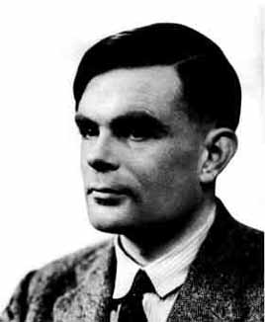
用图灵机定义算法
图灵机就是算法
图灵与图灵机
  在还没有计算机的时候， 凭想象力把后来出现的 把计算机的理论模型建立起来了。
  操作：读、写，左移、右移
  周到、严密
  外星人？
好像从高度文明的外星派来的智慧使者
性格复杂的人……

Slide 10
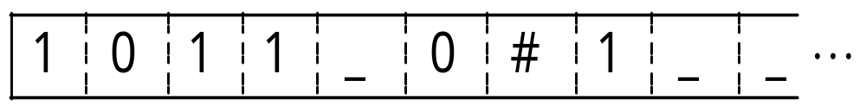
TM简单说明
每一步,图灵机M 的读写头从带上读出x_{i}
带是无限长的，每格只能存放一个符号
读写头在单向无穷带上左右移动并读写，
内部状态集合Q
L
R
根据当前状态和字符 x_{i},决定 写/移/转三动作
  -写 一个符号, 有存储器
  - 左或右移动
  转移状态 可以作循环语句
  磁带相当于数组，可读写。对比其他模型，这是增加的重要资源
根据当前状态和字符 xi,决定 写 移 转三动作
<number>/97

Slide 11
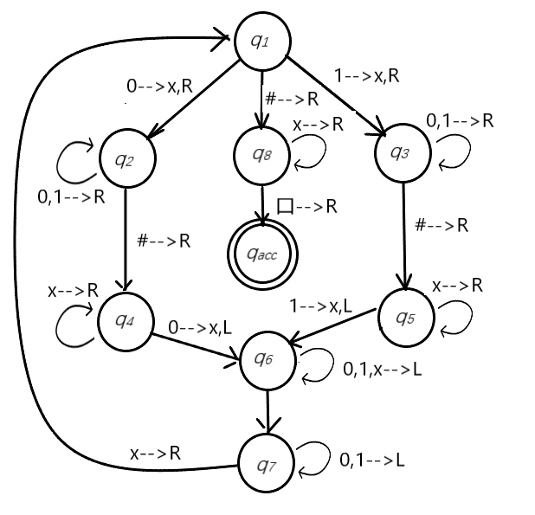
图灵机状态转移图
例子：判定w=010#010的图灵机

Slide 12
图灵机算法的计算
例子：图灵机判定w=010#010的判定过程（计算）
C1: q₁010#010 C15: xx0#q₆xx0 C29: xxx#q₈xxx
C2: xq₂10#010 C16: xx0q₆#xx0 C30: xxx#xq₈xx
C3: x1q₂0#010 C17: xxq₇0#xx0 C31: xxx#xxq₈x
C4: x10q₂#010 C18: xq₇x0#xx0 C32: xxx#xxxq₈
C5: x10#q₄010 C19: xxq₁0#xx0 C33: xxx#xxxq_{accept}
C6: x10q₆#x10 C20: xxxq₂#xx0
C7: x1q₇0#x10 C21: xxx#q₄xx0
C8: xq₇10#x10 C22: xxx#xq₄x0
C9: q₇x10#x10 C23: xxx#xxq₄0
C10: xq₁10#x10 C24: xxx#xq₆xx
C11: xxq₃0#x10 C25: xxx#q₆xxx
C12: xx0q₃#x10 C26: xxxq₆#xxx
C13: xx0#q₅x10 C27: xxq₇x#xxx
C14: xx0#xq₅10 C28: xxxq₁#xxx
<number>/97

Slide 13
图灵机算法的描述方式
第一种，形式化描述：完全按图灵机的7元组内容描述
第二种，实现描述：使用日常语言描述图灵机的动作，如怎么移动读写头、怎么在带上存储数据等
第三种，高级描述：也使用日常语言描述图灵机的动作，但不再描述实现细节
输入描述：一个串
如果想以一个对象而不是字符串作为输入，必须先将对象表示为字符串。
字符串能表示多项式、图、文法、自动机及这些对象的任意组合。
设对象O编码成字符串的记号是<O>，如果有多个对象O₁, O₂ ,…,O_{k} ，它们的编码是一个串，记为<O₁, O₂ ,…,O_{k} >。
编码方式很多，可选择合适的一种。

Slide 14
图灵机算法的中级描述例子
图灵机M3初等算术，它判定语言C={a^{i}b^{j}c^{k}|ixj=k,且I,j,k>=1}。
M3=“对于输入字符串w:
1. 从左往右扫描输入，确认输入具有形式a⁺b⁺c⁺，否则拒绝。
2. 读写头返回到带子的左端点.
3. 消去一个a，并向右扫描直到b出现。在b与c之间来回移动，成对地消去b与c，直到把所有的b都消去。如果c已经全被消去后还有b，则拒绝。
4. 如果还有a未消去，则恢复所有被消去的b，再重复第3步。如果所有的a都已被消去，则检查所有的c是否都已经被消去。如果是，则接受，否则拒绝。
”

Slide 15
图灵机算法的高级描述例子
图灵机M判断无向连通图。设A是由表示无向连通图的串构成的语言。记A为A={<G>|G是无向连通图}。
M=“对于输入是图G的编码<G>:
1. 选择G的第一个顶点，并标记之。
2. 重复下列步骤，直到没有新的顶点可作标记。
3. 对于G的每一个顶点，如果能通过一条边将其连到另一个已被标记的顶点，则标记该顶点。
4. 扫描G的所有顶点，确定它们是否都已经标记。如果是，则接受，否则拒绝。
”

Slide 16
图灵机算法的高级描述
输入描述：一个串
  如果想以一个对象而不是字符串作为输入，必须先将对象表示为字符串。
  字符串能表示多项式、图、文法、自动机及这些对象的任意组合。
  设对象O编码成字符串的记号是<O>，如果有多个对象O₁, O₂ ,…,O_{k} ，它们的编码是一个串，记为<O₁, O₂ ,…,O_{k} >。
  编码方式很多，可选择合适的一种。
图灵机算法的格式是带引号的文字段，且排成锯齿状。
  将算法分成几个步骤，每个步骤可包括图灵机计算的许多步
  用缩进方式来指示算法的分块结构。
  算法的第一行描述机器的输入
  如果输入描述仅仅被写成w，则这个串就被当作输入
  如果输入描述是一个对象编码<A>，则默认图灵机需要首先检查输入是否确实是所需的对象编码，如果不是，则拒绝它。

Slide 17
例1:求最大公约数问题与算法
记两个整数m和n(0<=m<n)的最大公约数为GCD(n,m)
[算法1-1] 展转相除法求GCD(n,m)
输入:两个整数m和n(0<=m<n)
输出: GCD(n,m)
int GCD(n,m) {
if (m==0) return n;
while(m>0) {
c=n mod m;
n=m;
m=c;
}
return n;
}

Slide 18
例1的递归描述算法
[算法1-2] 递归描述的展转相除法求GCD(n,m)
输入:两个整数m和n(0<=m<n)
输出: GCD(n,m)
int rGCD(n,m) {
if (m==0) return n;
return rGCD(m,(n mod m));
}

Slide 19
例1的穷举法
[算法1-3] 穷举法求GCD(n,m)
输入:两个整数m和n(0<=m<n)
输出: GCD(n,m)
int bGCD(n,m) {
if (m==0) return n;
t=m;
while(m%t||n%t) t--;
return t;
}

Slide 20
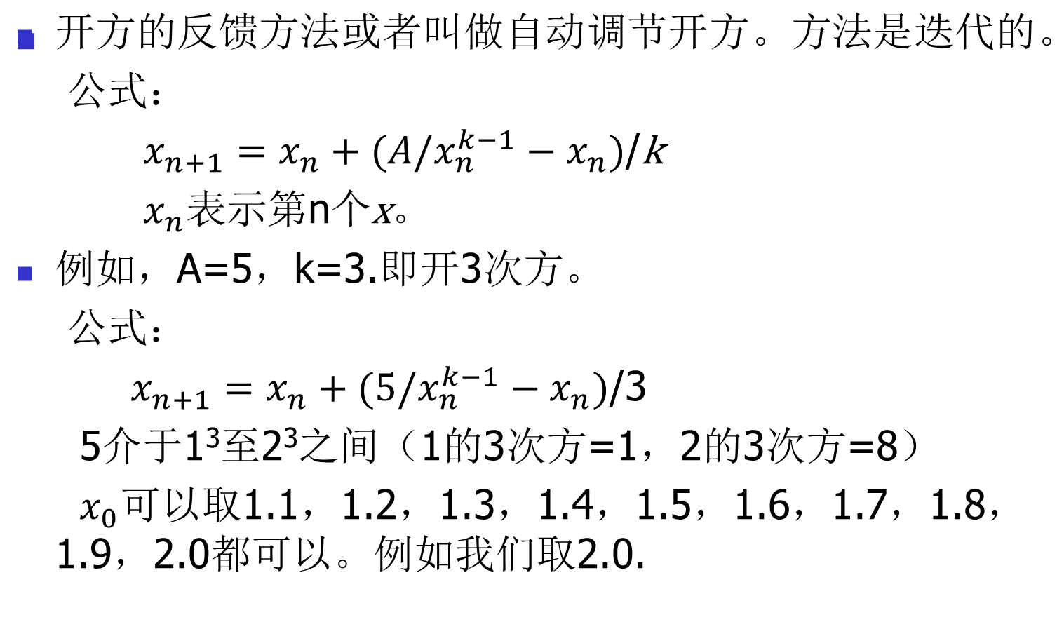
例2 求方根的算法

Slide 21
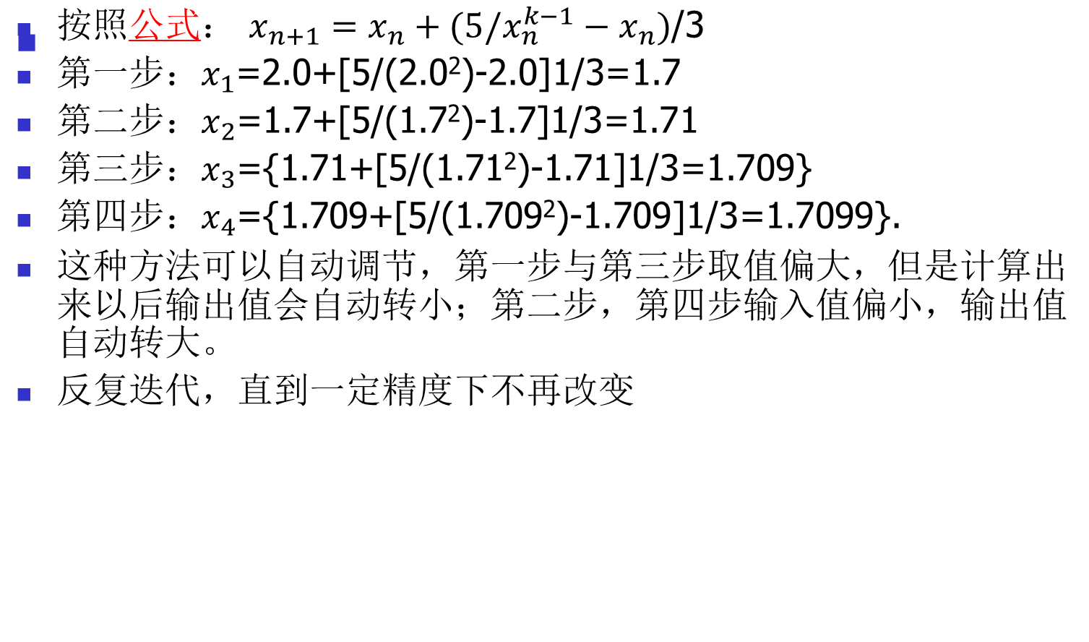
开3次方

Slide 22
组合问题
组合问题:输出从n个元素选出m个元素的所有序列
递归关系
从n个元素中选从m个元素，可以先从前n-m+1中任取一个，在加上从n-1个中选m-1个。
分治与递归计算数量
考察元素a
有a：C(n-1,m-1)
无a：C(n-1,m)
所以
C(n,m)=C(n-1,m-1)+C(n-1,m)
有a: C(n-1,m-1)
无a: C(n-1,m)
C(n,m)

Slide 23
输出所有组合序列
如何输出从n个元素选出m个元素的所有序列
算法描述问题
  算法的思想比较简单，大致就是如此，现在的问题就是如何在构造递归关系并且输出组合的序列
  由于前n-m+1中必有一个元素，只需遍历得到包含着n-m+1个数的全部m元序列，因此不妨设置一个循环，for（i=0；i<n-m;i++），但是发现如果这样设置，递归关系就不好书写了
  因此可以反向遍历，for（i=n;i>=m;i--），每一层的循环里如果现将该层选择的元素存入一个临时的数组，如果m=1，表示已经选出了m个，否则继续递归从n-1中选m-1个。

Slide 24
递归的组合序列输出的算法描述
void c(int n,int m)
{ int i;
for(i=n;i>=m;i--)
{
a[m-1]=i-1;//其实存储的是元素在数组中的下标
if(m==1)
show(length);//输出这个序列，length为序列的长度
else
c(i-1,m-1);//递归调用
}
}

Slide 25
一个简单的问题可以设计出多种不同的算法
  欧几里德算法
  连续检测法
不同的算法差别很大
  算法思想上
  描述形式上
算法怎么设计
算法怎么评价
……

Slide 26
1.1 为什么要学习算法
算法是计算机科学的基础,更是程序的基石.具有良好的算法基础才能成为训练有素的软件人才
  必须知道来自不同计算领域的重要算法
  必须学会设计新算法,确认其正确性和分析其效率
设计算法也是各个应用领域和技术人员使用计算机求解他们各自专业领域的问题所必备的能力
算法是计算机科学知识训练的工具----D.E.Knuth
算法是计算机科学的核心----David Harel

Slide 27
1.2 算法复杂性分析
算法复杂性是运行算法程序所需要的计算机资源的定性或定量度量.
计算机资源
  CPU时间(时间复杂性)
  存储器空间(空间复杂性)
记号
  问题规模N、问题输入I和算法A
  时间复杂性T=T(N,I,A),简写T=T(N,I)
  空间复杂性S=S(N,I,A) ,简写S=S(N,I)

Slide 28
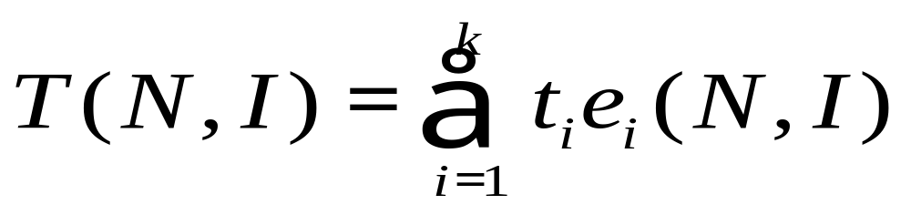
复杂性的数学表达
抽象计算机
  指令: k种,O₁, O₂ , … , O_{k}
  指令执行时间:t₁, t₂ , … , t_{k}
时间复杂性T=T(N,I,A) ,简记为T=T(N,I)
  对给定的N和I,算法A执行指令O_{i}的次数
  e_{i} , i=1, 2 , … ,k_{k}
  T=T(N,I)表达式

Slide 29
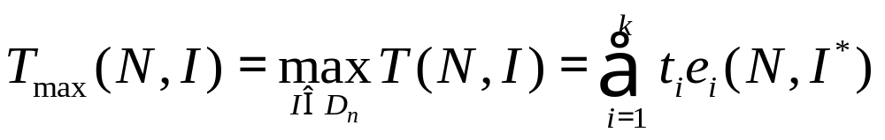
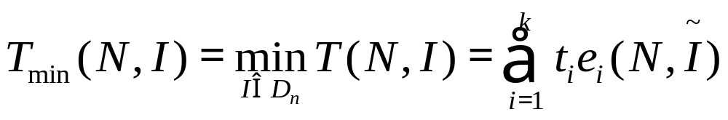
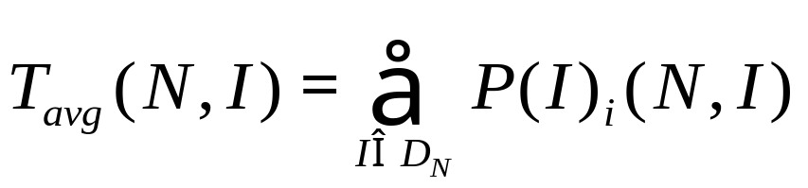
常用的三种时间复杂性
最坏时间复杂性
最好时间复杂性
平均时间复杂性

Slide 30
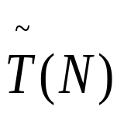
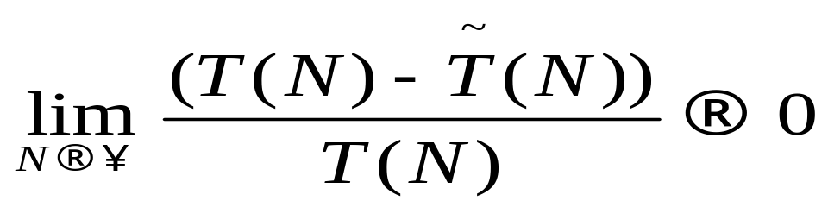
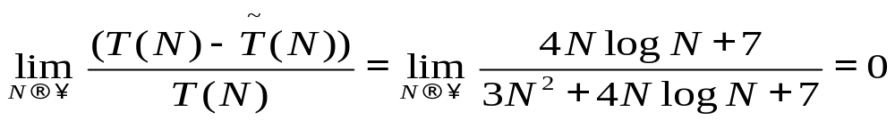
复杂性的简化
复杂性的渐近表达式
设时间复杂性T(N),如果存在 ,有
则称 是T(N)的渐近表达式
例
设T(N)=3N²+4NlogN+7和 = 3N²,则
所以,称3N²是3N²+4NlogN+7的渐近表达式

Slide 31
上界
上界: f(N)=O(g(N))
如果存在正的常数C和自然数N₀ ,使得当N≥N₀时有
f(N) ≤ Cg(N)
则称 f(N) 有上界,且g(N)是它的一个上界, 记为
f(N)=O(g(N))
例
1. 3N= O(N )
2. 104N²+568N+456= O(N² )
3. 8993N²= O(N³ )
4. 反例: 3N³≠ O(N² )
上界越低则评估越准确,结果就越有价值.
Cg(N)
f(N)
N

Slide 32

下界
下界: f(N)= (h(N))
如果存在正的常数C和自然数N₀ ,使得当N≥N₀时有
f(N) ≥ Ch(N)
则称 f(N) 有下界,且h(N)是它的一个下界的, 记为
f(N)= (h(N))
例
1. 3N= (1 )
2. 4N²= (N² )= (N )
3. 反例: 3N²≠ (N³ )
下界越高,则评估越准确
Ch(N)
f(N)
N

Slide 33


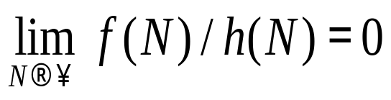
同阶与低阶
f(N)= (h(N))
如果 f(N)= O(h(N))且f(N)= (h(N))
f(N)= o(h(N))
如果对任意给定的正常数 ,都存在正整数N₀ ,使得当N≥N₀时有
f(N) / h(N)< 即
则称 f(N)比h(N)低阶, 记为
f(N)= o(h(N))

Slide 34
算法分析方法
例：顺序搜索算法
template<class Type>
int seqSearch(Type *a, int n, Type k)
{
for(int i=0;i<n;i++)
if (a[i]==k) return i;
return -1;
}

Slide 35
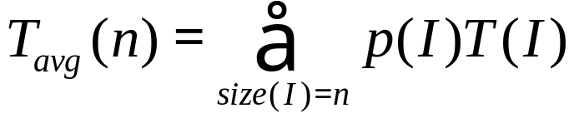
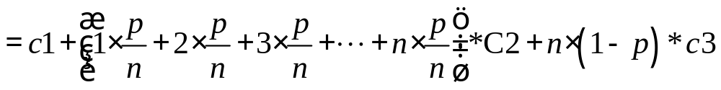
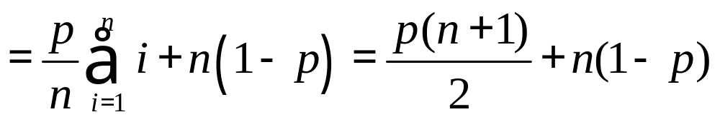
（1）T_{max}(n) = max{ T(I) | size(I)=n }=O(n)
（2）T_{min}(n) = min{ T(I) | size(I)=n }=O(1)
（3）在平均情况下，假设：
(a) 搜索成功的概率为p ( 0 ≤ p ≤ 1 )；
(b) 在数组的每个位置i ( 0 ≤ i < n )搜索成功的概率相同，均为 p/n。

Slide 36
算法分析的基本法则
非递归算法：
（1）for / while 循环
循环体内计算时间*循环次数；
（2）嵌套循环
循环体内计算时间*所有循环次数；
（3）顺序语句
各语句计算时间相加；
（4）if-else语句
if语句计算时间和else语句计算时间的较大者。

Slide 37
template<class Type>
void insertion_sort(Type *a, int n)
{
Type key; // cost times
for (int i = 1; i < n; i++){ // c1 n
key=a[i]; // c2 n-1
int j=i-1; // c3 n-1
while( j>=0 && a[j]>key ){ // c4 sum of ti
a[j+1]=a[j]; // c5 sum of (ti-1)
j--; // c6 sum og (ti-1)
}
a[j+1]=key; // c7 n-1
}
}

Slide 38
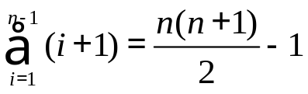
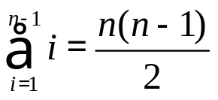
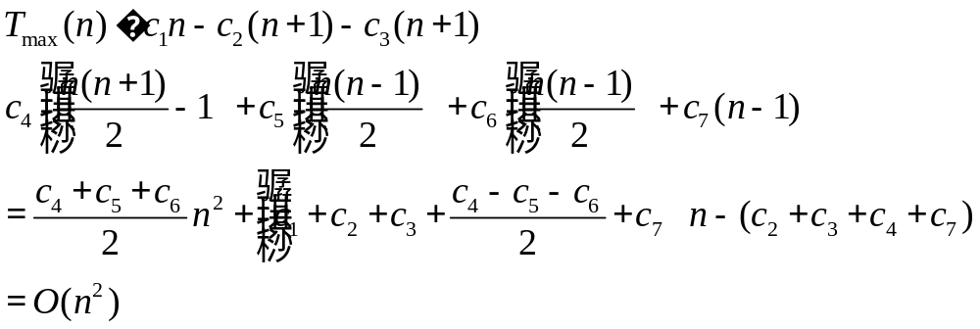
在最好情况下，t_{i}=1, for 1 ≤ i <n;
在最坏情况下，t_{i} ≤ i+1, for 1 ≤ i <n;

Slide 39
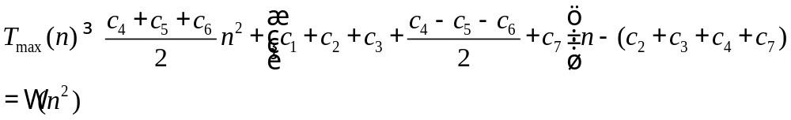
对于输入数据a[i]=n-i,i=0,1,…,n-1，算法insertion_sort 达到其最坏情形。因此，
由此可见，T_{max}(n)= Θ(n²)

Slide 40
最优算法
问题的计算时间下界为Ω(f(n))，则计算时间复杂性为O(f(n))的算法是最优算法。
例如，排序问题的计算时间下界为Ω(nlogn)，计算时间复杂性为O(nlogn)的排序算法是最优算法。
堆排序算法是最优算法。

Slide 41
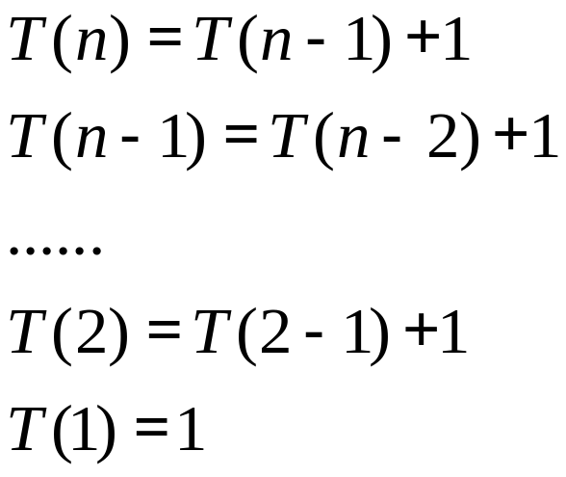
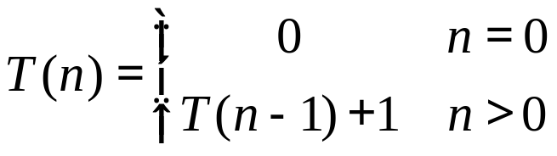

递归算法复杂性分析
int factorial(int n)
{
if (n == 1) return 1;
return n*factorial(n-1);
}
所以

Slide 42
递归方程求解方法
递推法(迭代法)
  递推常系数递归方程
  递推变系数递归方程
猜测法(猜测加归纳证明)
换元
生成函数法
特征方程法
  K阶常系数齐次递归方程
  K阶常系数非齐次递归方程
通用递归方程法
积分法

Slide 43
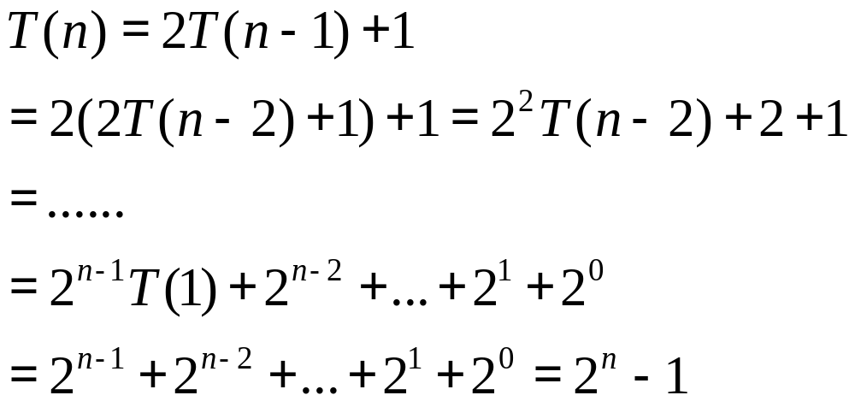
递推法1-简单递推
扩展递推式,将其转换为一个和式,然后计算该和式.
例 1: T(n)=2T(n-1)+1
练习1:扩展法求T(n)=3T(n-1)+1的解释式,T(0)=1

Slide 44
递推法1-简单递推
将递推式表示为一棵递归树,然后计算所有结点上表示的数之和.
例 2:T(n)=2T(n/2)+n
n
T(n) n
n
T(n/2) n/2
T(n/2) n/2
n
T(n/4) n/4
T(n/4) n/4
T(n/4) n/4
T(n/4) n/4
共logn+1层
O(nlogn)
练习2: 用递归树求 T(n)=4T(n/4)+1的解释式, T(n<=1)=0

Slide 45
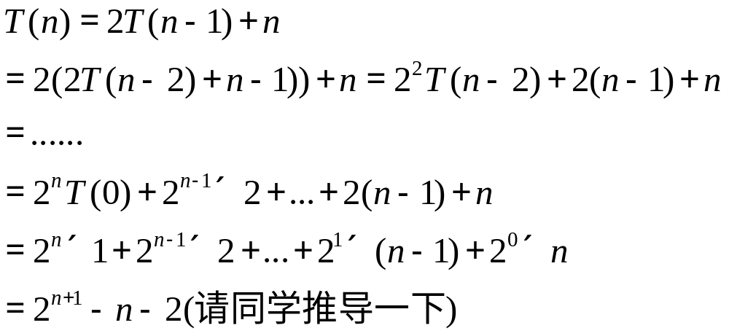
递推法2-递推求解变系数递归方程
扩展递推式,将其转换为一个较复杂的和式,然后计算该和式
例1 : T(n)=2T(n-1)+n,T(0)=1
练习3: 扩展法求T(n)=g(n)T(n-1)+h(n)的解释式, T(0)=1

Slide 46
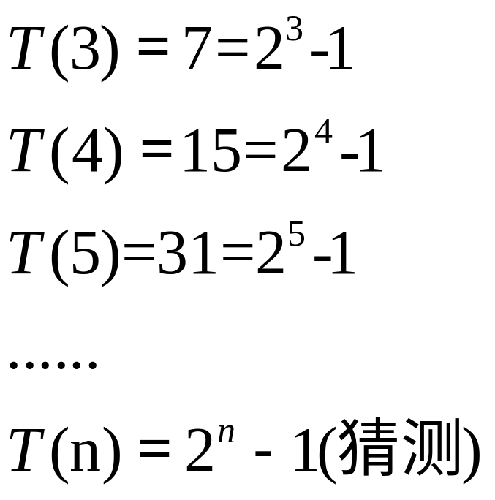
猜测法
试扩展几个n比较小的递推式求值,发现规律,然后猜测并归纳证明.
例 : T(n)=2T(n-1)+1,T(0)=1
请同学们用归纳法证明结论.

Slide 47
换元法
对函数的定义域进行转换,并在新的定义域里,定义一个新的递归方程
把问题转换为对新的递归方程的求解.
然后再把所得的解转换回原方程的解.

Slide 48
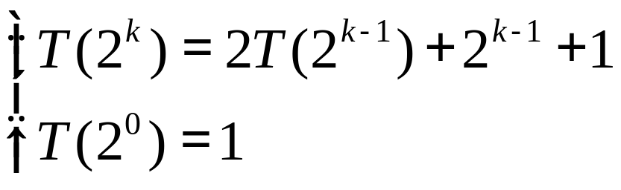
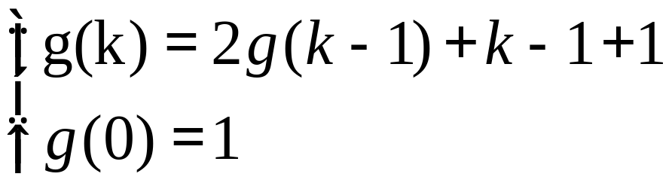
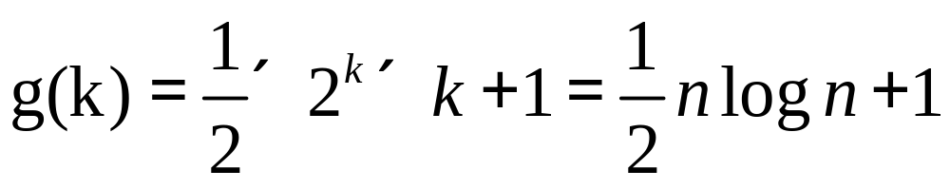
换元法-例1
例 : T(n)=2T(n/2)+n/2+1,T(1)=1,其中n=2^{k}
把n表示成k的关系, 原递归方程改写为:
再令g(k)=T(2^{k})=T(n),原递归方程可改写为:
容易得到

Slide 49
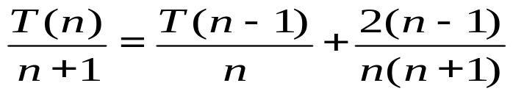
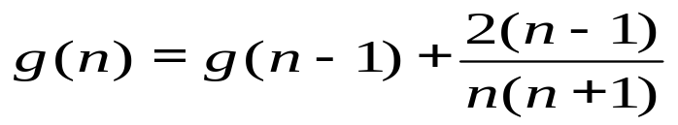
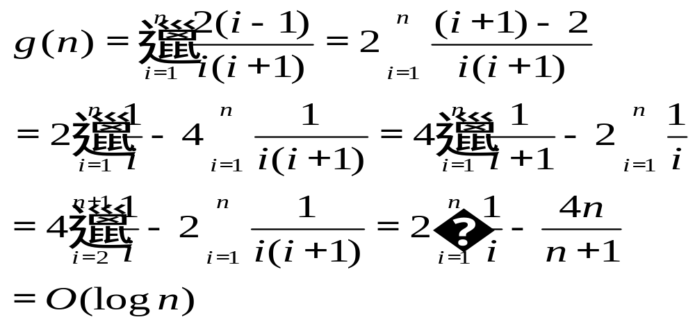
换元法-例2
例 : nT(n)=(n+1)T(n-1)+2(n-1),T(1)=1
两边同时除以n(n+1), 原递归方程改写为:
再令g(n)=T(n)/(n+1),g(1)=1,得到新原递归方程:
求解g(n):

Slide 50
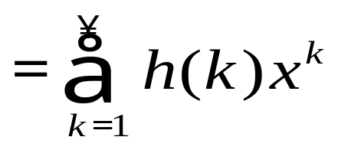
生成函数法
把递归函数h(n)的各个取值构造函数G(x):
G(x)=h(1)x+h(2)x²+h(3)x^{3+…}
为了求出h(n),对G(x)进行演算,求出其解析表达式
再对G(x)的解析表达式转换为对应的幂级数
对照幂级数的系数,获得h(n)的解析表达式

Slide 51
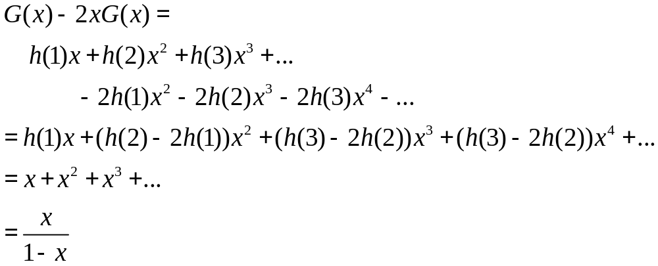
生成函数法-例1
递归函数h(n):h(n)=2h(n-1)+1,h(1)=1
构造生成函数G(x):
G(x)=h(1)x+h(2)x²+h(3)x^{3+…}
演算

Slide 52
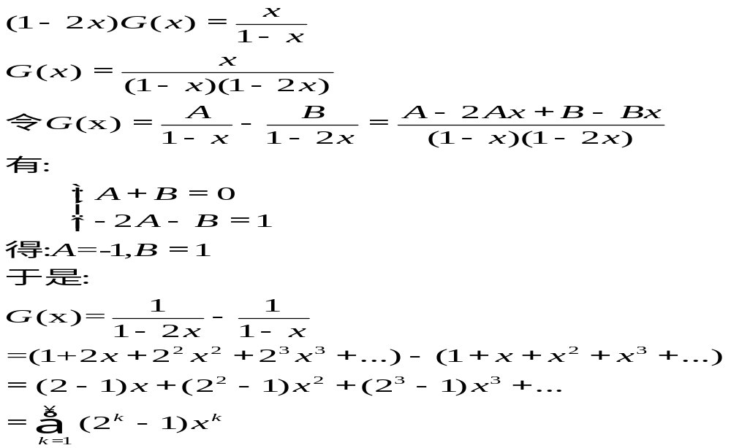
生成函数法-例1-续1

Slide 53
生成函数法-例1-续2
对照可以看:h(n)=2^{n}-1
关键在演算这一步
  根据递推式化简
  分解:待定系数法
  再展开
练习4:生成函数法求T(n)=T(n-1)+T(n-2)的解释式, T(1)=T(2)=1

Slide 54
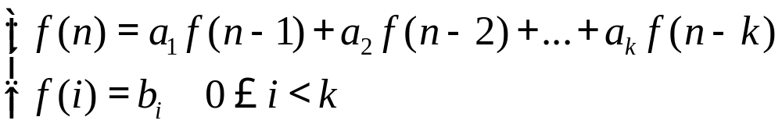
特征方程法
特征方程法
  K阶常系数齐次递归方程
  K阶常系数非齐次递归方程
例:

Slide 55
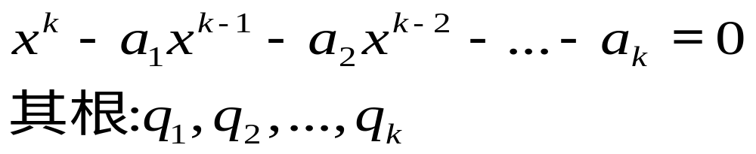
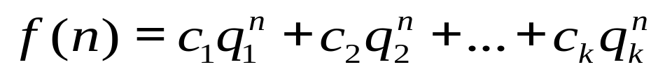
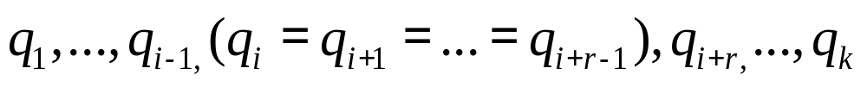
K阶常系数齐次递归方程
递归方程形式
特征方程及其根
构造递归方程解
  情况一:无重根
  情况二:有重根,

Slide 56
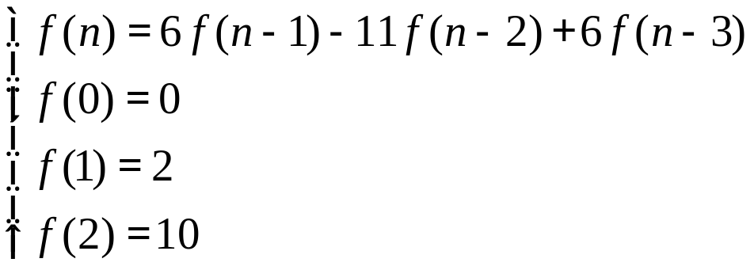
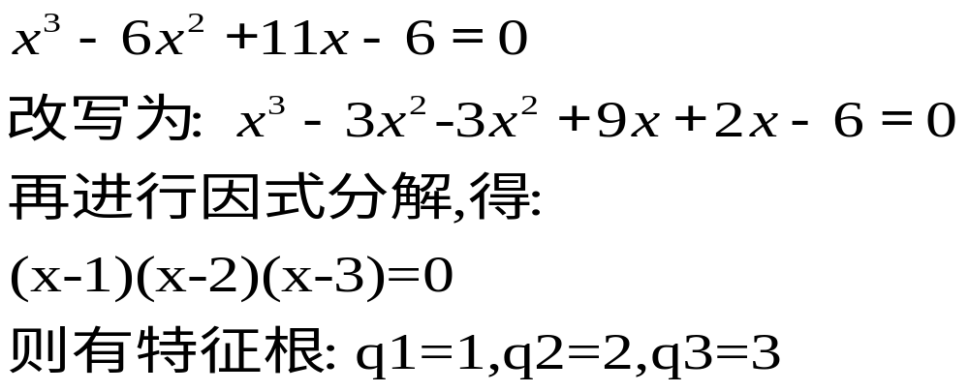
K阶常系数齐次递归方程-例
求解三阶常系数齐次递归方程形式
特征方程及其根

Slide 57
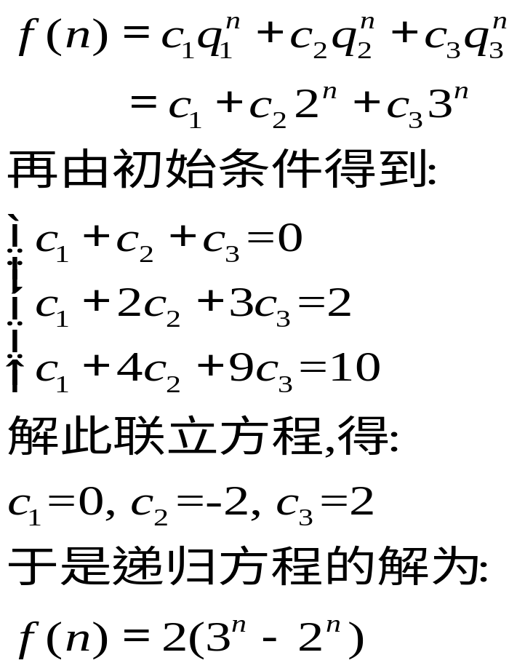
K阶常系数齐次递归方程-例-续
构造递归方程解
  属于情况一:无重根,递归方程通解为

Slide 58
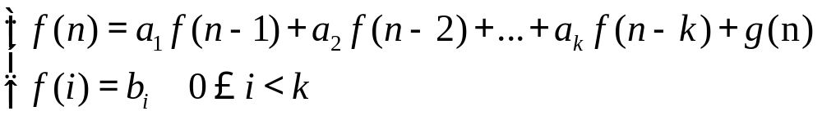
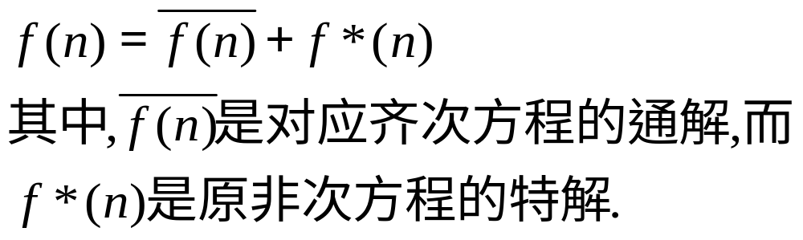
K阶常系数非齐次递归方程
递归方程形式
递归方程通解形式
寻找特解没有有效的办法,有几种特殊情况可以求特解.

Slide 59
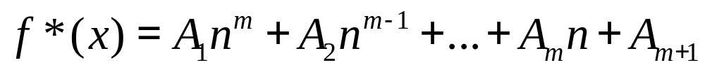
K阶常系数非齐次递归方程-关于特解
情况一:g(x)是n的m次多项式,即:
其特解f*(n)也是n的m次多项式:
情况二:g(x)是形式如下的指数函数:
如果a不是特征方程的重根,特解f*(n)为:
如果a是特征方程的r重根,特解f*(n)为:

Slide 60
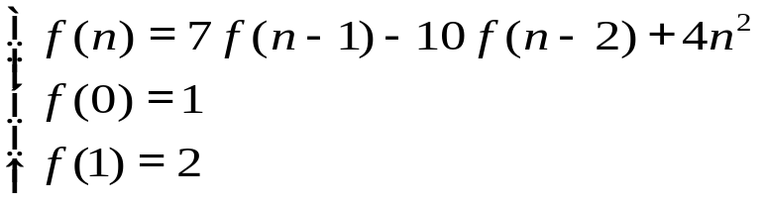
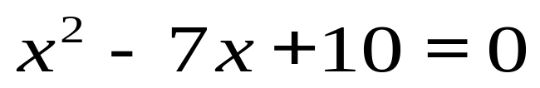
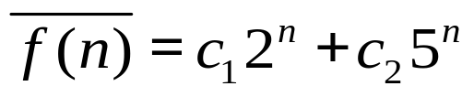
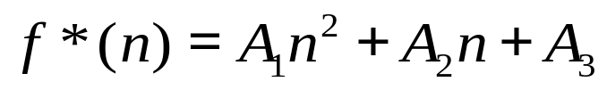
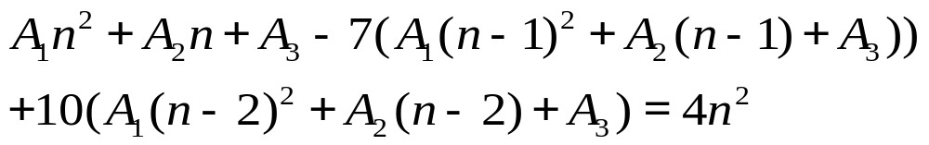
K阶常系数非齐次递归方程-例
求解如下递归方程形式
对应的齐次递归方程的特征方程为:
得到特征根为:q1=2,q2=5
对应齐次递归方程通解为:
令该非齐次递归方程的特解为:
代入原方程,得:

Slide 61
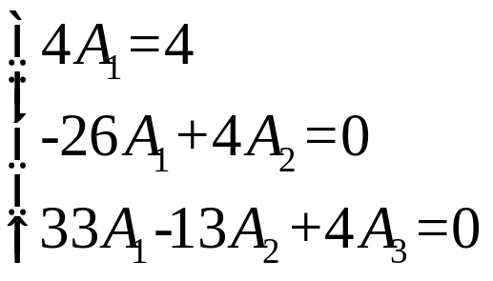

K阶常系数非齐次递归方程-例-续
代入原方程,得:
化简,得:
得联立方程:
求得:

Slide 62




K阶常系数非齐次递归方程-例-续
所以原方程的通解为:
再代入初始条件,得联立方程:
求得:
最后得原方程的通解为:

Slide 63








通用递归方程法
常见形式如下的递归方程
其中a>=1和b>1是常数，f(n)是一渐近正函数，n/b指
几种情况的通解
（1）若对于某个正常数,有 ,则
（2）若 ,则
（3）若对于某个正常数 , 有 ,且对某个正常数c<1和所有足够大的n,有af(n/b)<=cf(n),则

Slide 64







通用递归方程法-例
例1
这里a=16和b＝4是常数， ，其中 =1,符合第一种情况，所以
例2
这里a=1和b＝7/3是常数，且
符合第二种情况，所以
例3
这里a=3,b＝4，
其中约为0.2 , 且对正常数c=3/4,由于对足够大的n,有3(n/4)log(n/4)<=(3/4)nlogn,符合第三种情况，则

Slide 65




积分法
积分的几何意义
上界与下界
常见级数求和与积分

Slide 66

快排平均时间复杂性
分割操作：n-1
产生两个子问题
QSort(0,i-1),长度为i
QSort(i+1,n-1),长度为n-1-i

Slide 67



快排平均时间复杂性
n个元素有n种分割可能，假设等概率分割,概率1/n
记号A(i)表示长度为i的序列快排的时间
注意分割产生长度为i的序列会出现2次，A(i)会出现两次
再归纳证明
(1)当n=1，显然成立；
(2)设n<k，证明n=k也成立；

Slide 68

快排平均时间复杂性
归纳步的证明

Slide 69


课后作业
1、用换元法求解递归式，设A(1)=0
2、设法求解下面这个递归式或给出其最低上界的阶，设P(1)=1
3、(拓展题)设法求解下面这个递归式或给出其最低上界的阶

